Slide 1

桥梁平台软件解决方案
——物联网为传统行业赋能，让传统产品更加智能
广州通微智慧科技有限公司

Slide 2

引言
物联网已经广泛应用于各个领域。世界也在慢慢地将物联网转变为万物互联。据悉，到2022年，全球物联网技术支出预计将达到1.2万亿美元，2017-2022年复合增长率为13.6%。
物联网的发展过程可以简单地分为几个阶段时代：当我们的无线通信技术物联网已经成型，进入4G时代，大家开始接触物联网。5G时代将是互联网大爆发的时代。在不久的将来，物联网将继续在各行业快速发展，并被大规模采用。企业可以利用互联网的力量销售先进的物联网设备，获得经济效益。

Slide 3

一、项目背景

Slide 4
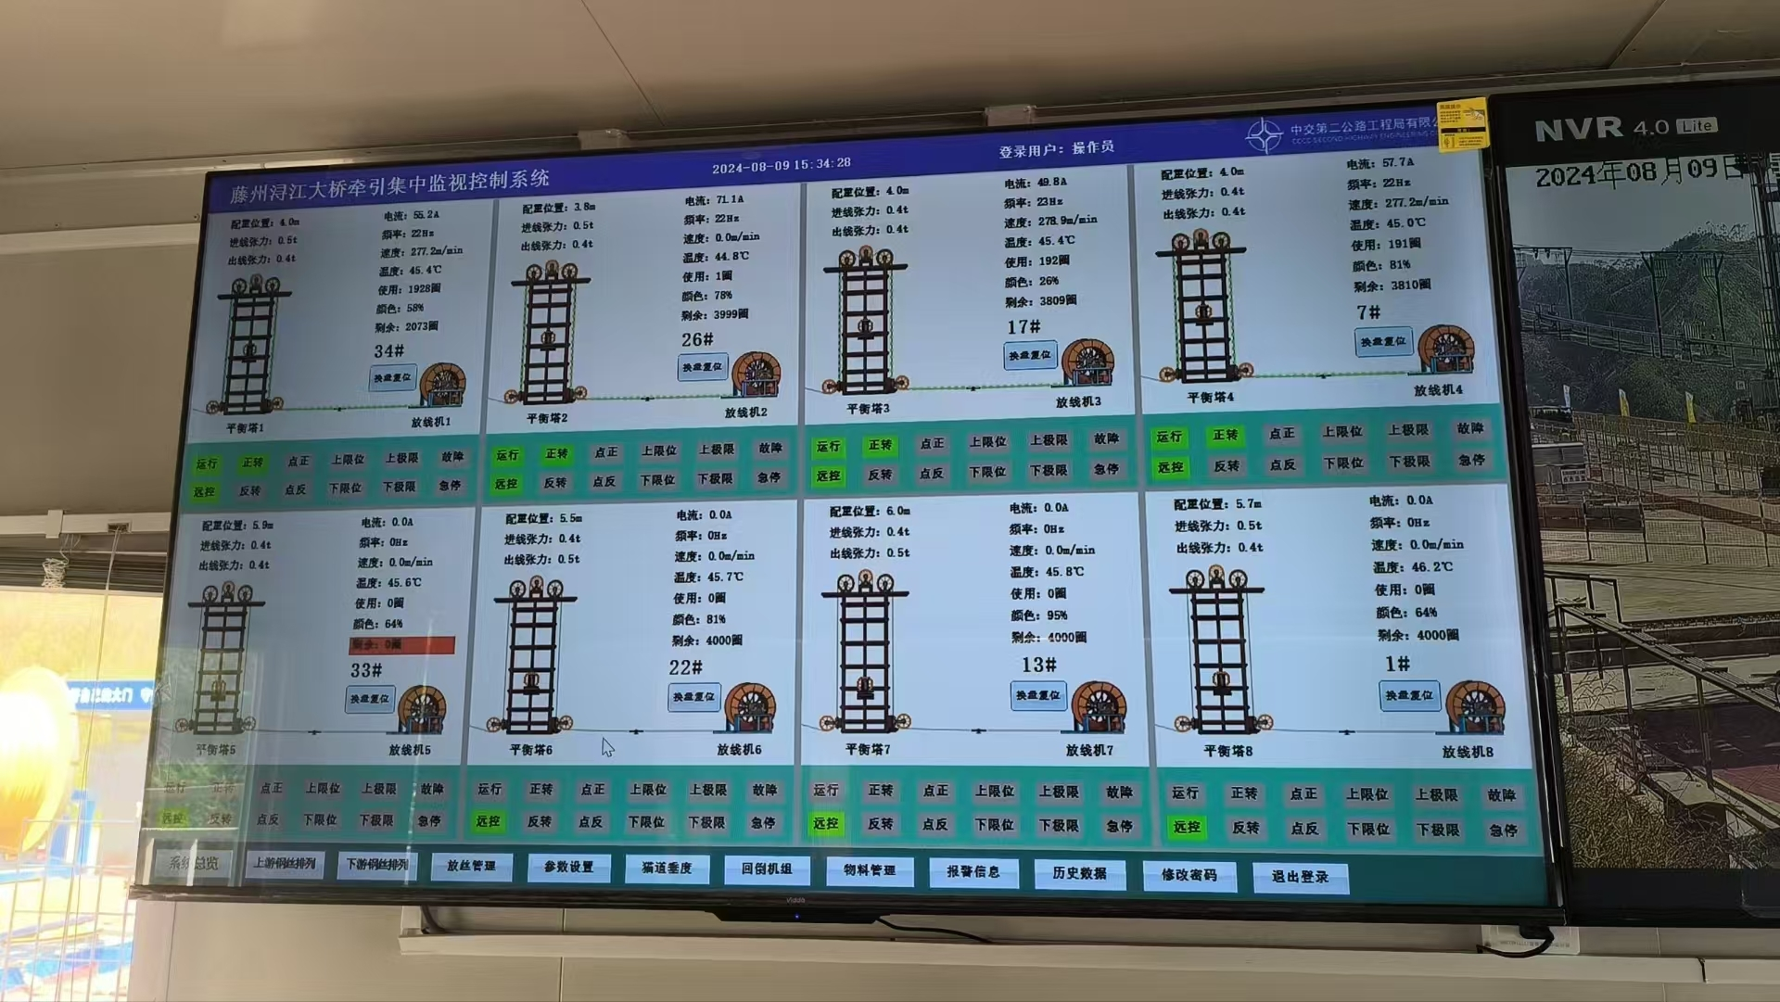
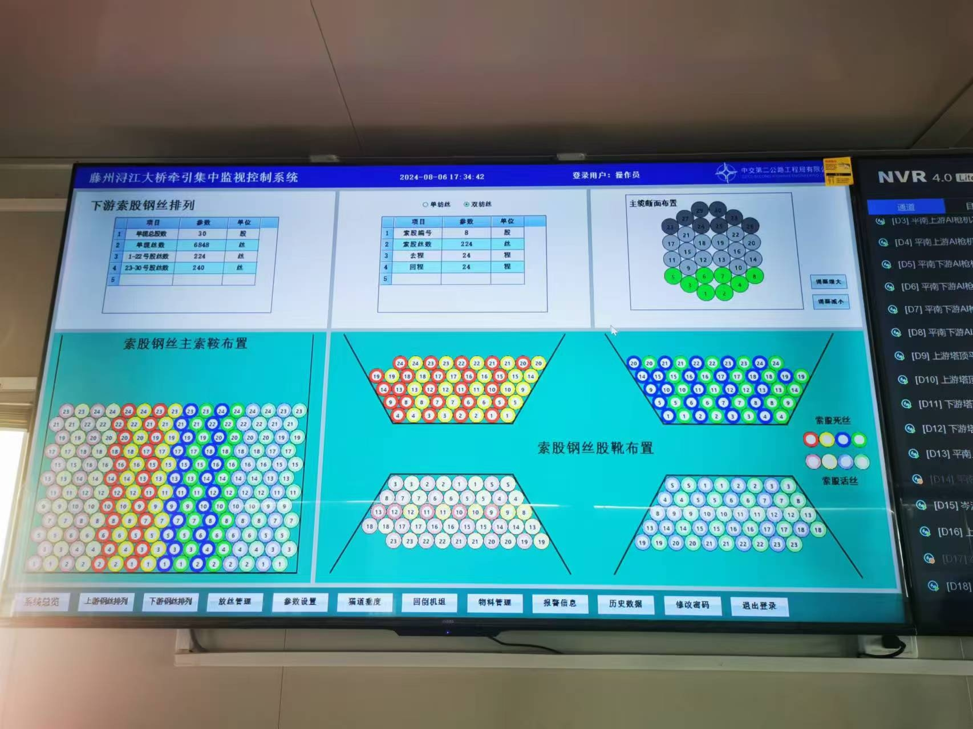
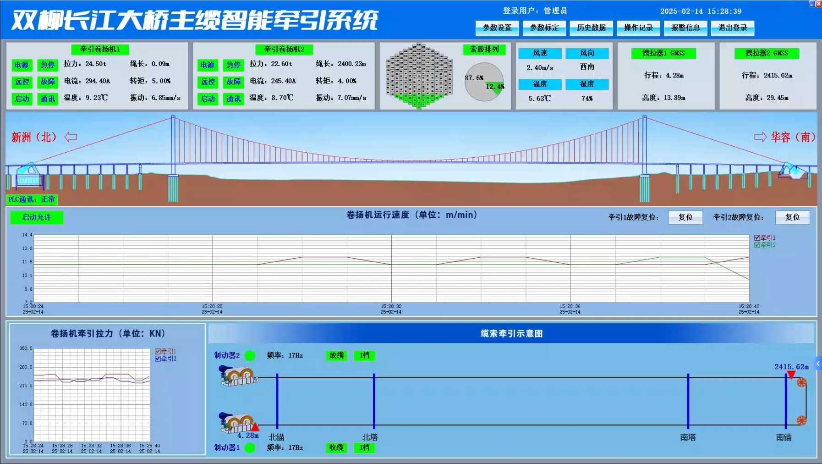
需求分析
1、当前平台软件数据展示方式不够直观
2、统计功能较弱
3、界面老旧，不适合当前的UI需求

Slide 5
项目目标
1、优化软件UI，跟得上现阶段的需求
2、实现数据的可视化，数字孪生技术通过构建桥梁的三维动态模型，将复杂的传感器监测数据（如应力、位移、振动等）以可视化方式实时映射到虚拟模型上，使管理者能够直观、清晰地掌握桥梁结构状态。
3、实时同步桥梁运行数据，动态反映结构变化趋势；同时支持历史数据回放与状态追溯，便于分析异常事件成因和结构性能演化规律。
4、通过将监测数据与桥梁具体构件精确关联，可在模型中高亮显示异常区域，实现故障点的快速定位，缩短排查时间，提高养护响应速度。
5、对监测数据进行趋势预测，并在模型中以预警颜色或动画形式提前展示潜在风险，实现从“被动响应”向“主动预防”转变。

Slide 6
二、方案设计

Slide 7
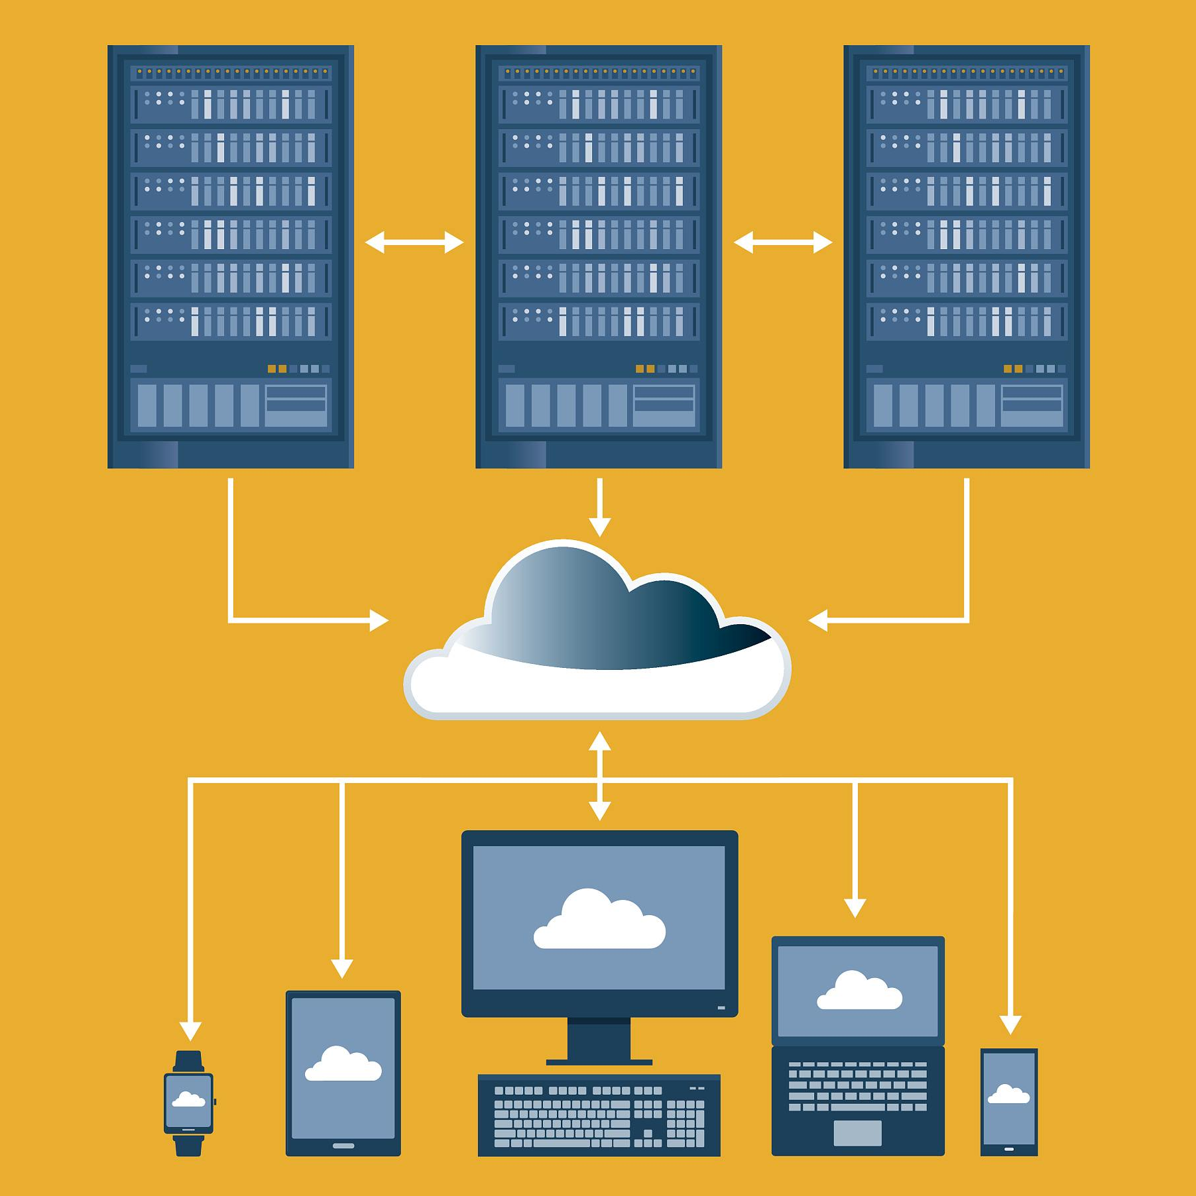
物联网数据采集架构
数据采集系统
01
通过传感器、遥感等技术实现，收集降雨量、水位、流速等实时数据，为预警提供基础信息。
通信网络
02
将采集的数据通过有线或无线方式传输到数据处理中心，保障数据传输的实时性和可靠性。
数据处理中心
03
对收集的数据进行整理、分析、建模，为预警提供科学依据。结合AI算法，形成实时信息和趋势预测，生成预警信息，并通过多种途径发布。

Slide 8
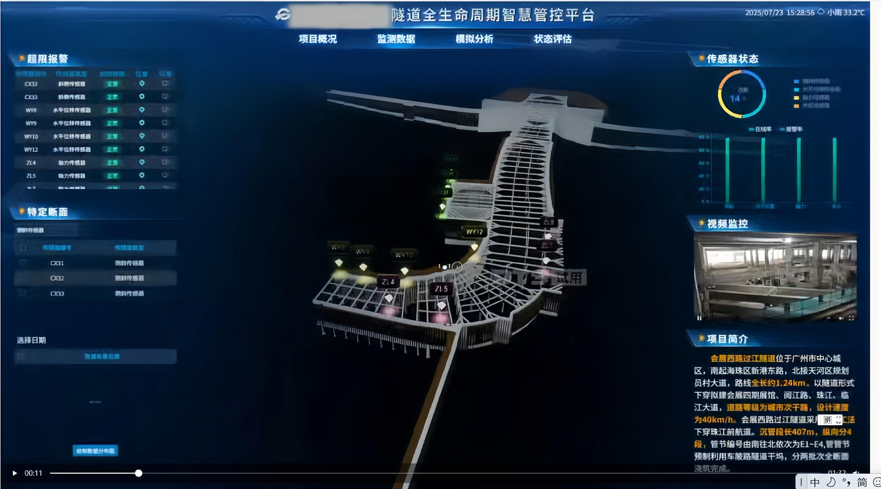
数字孪生界面展示

Slide 9
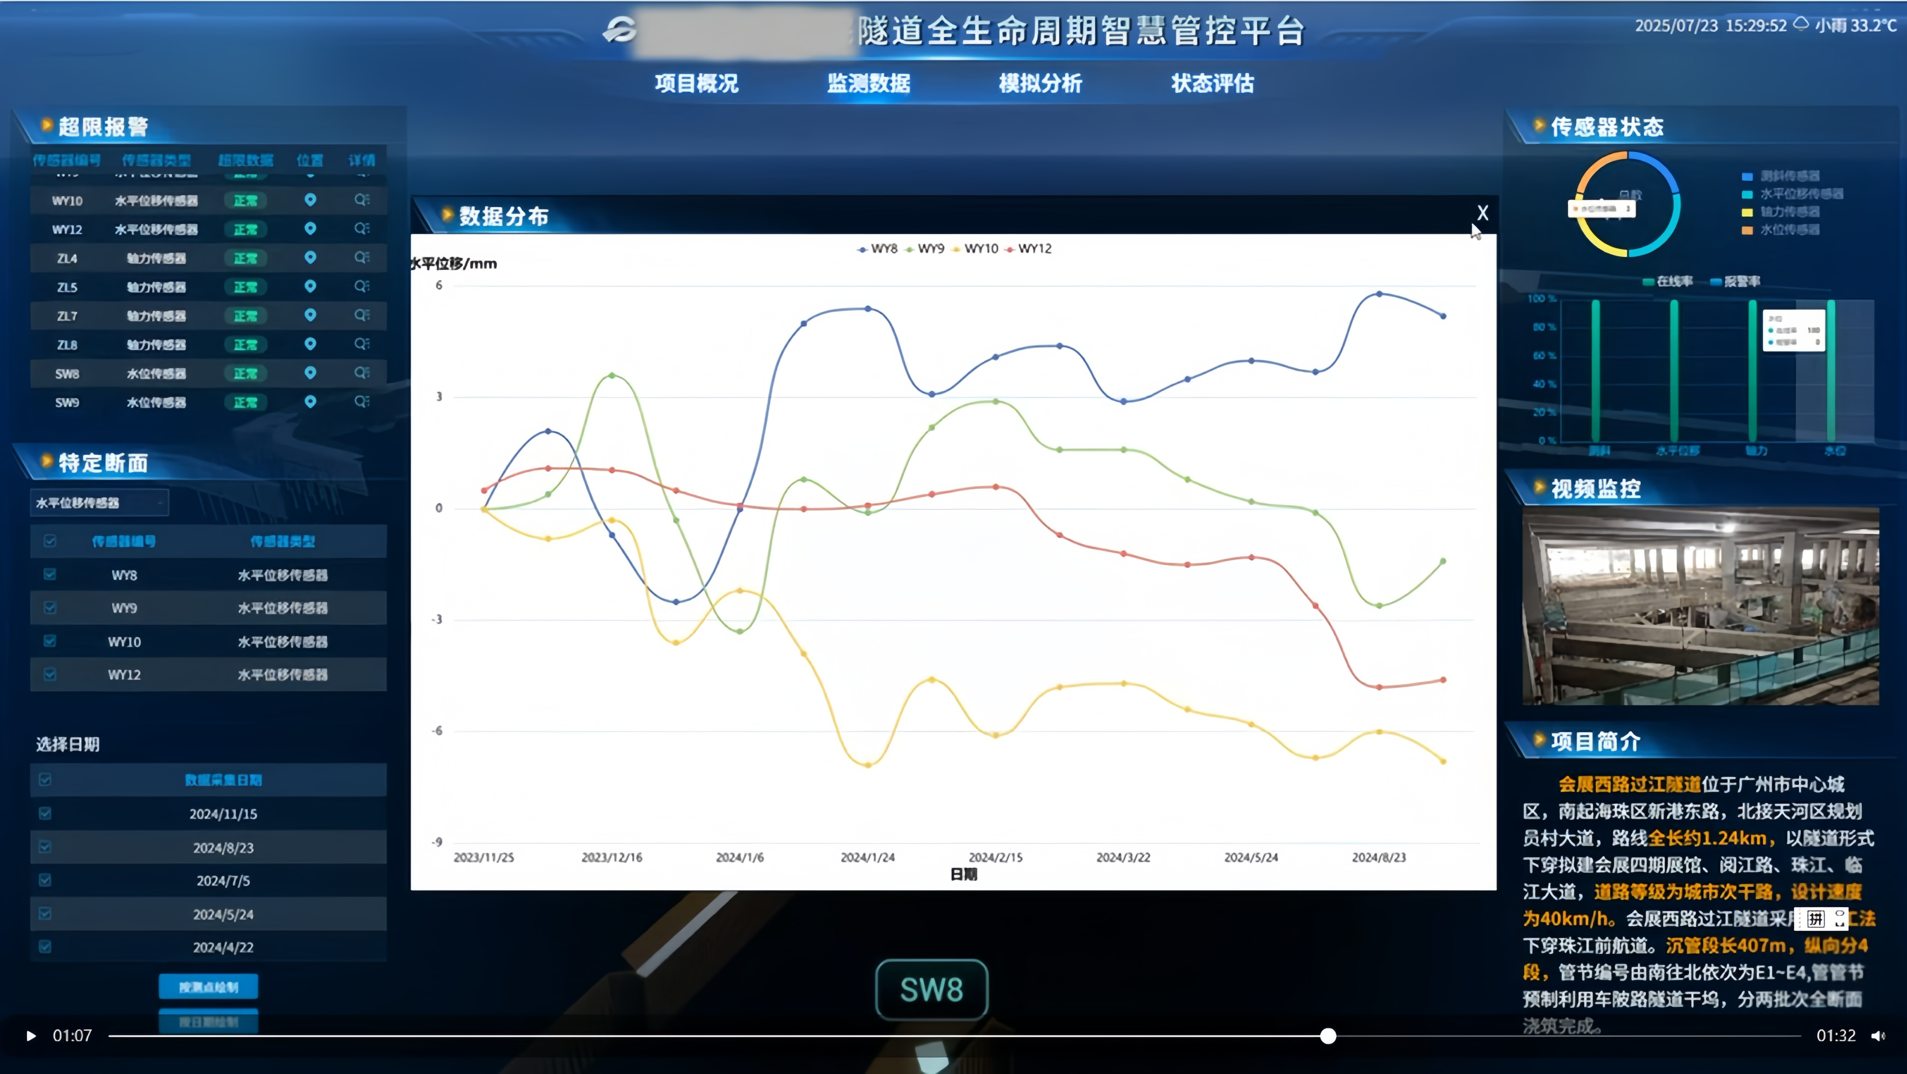
数字孪生界面展示

Slide 10
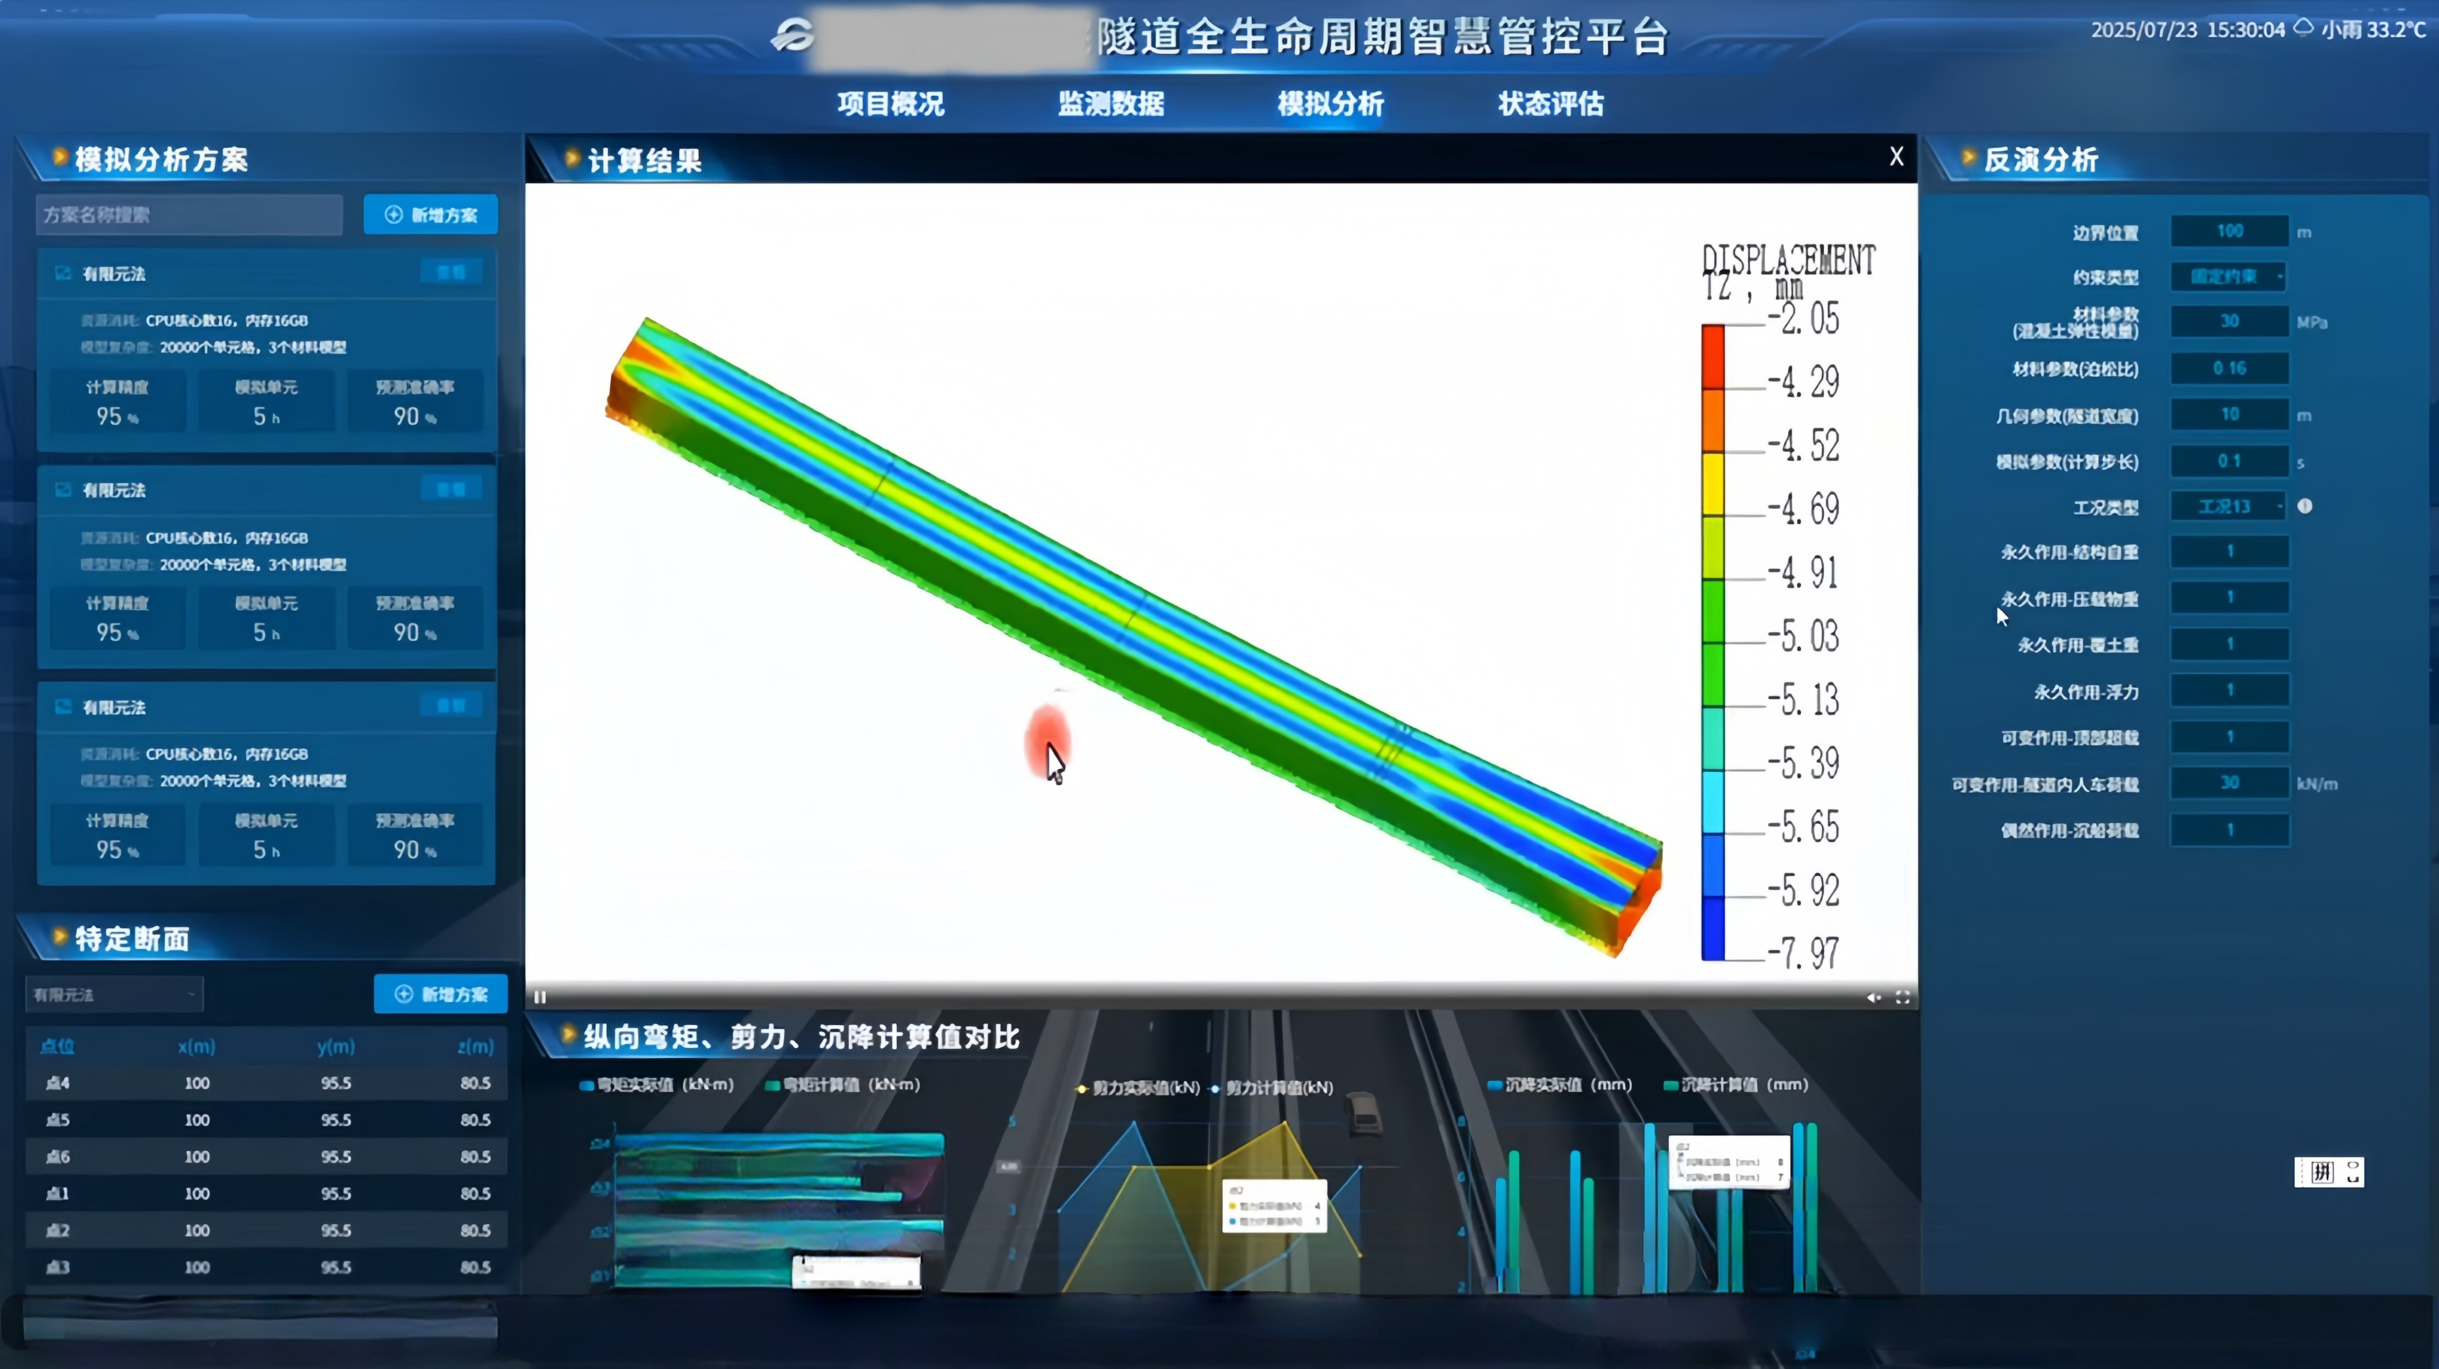
数字孪生界面展示

Slide 11
五、物联网关及软件平台简介

Slide 12
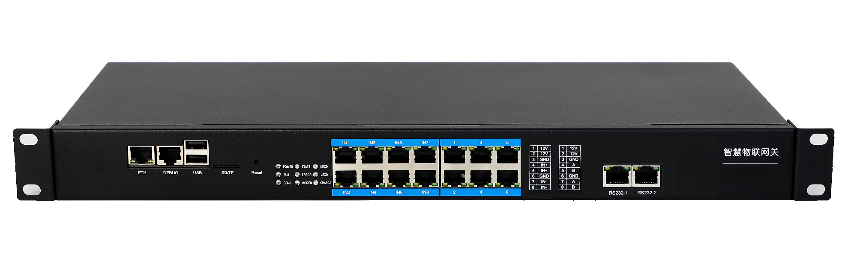
物联网关
物联网关是一款机架式安装，高性价比，适用范围广的边缘计算网关。应用场景： 智能配电柜，物联网+等工业现场，赋能传统产品进行物联网升级，主要参数如下：
1.8路开关量输入接口，支持干接点类型和信号，如烟感，漏水等传感器;
2.4路模拟量输入，支持0-5V，4-20mA等信号接入
3.6路继电器输出，可以实现电源、阀门等开关控制;
4.6路RS485监控串口，2路RS232接口，实现对串口类型的传感器接入，
以及对其他串口类型设备的对接。
5.支持内置4G全网通联网功能，支持无线网络数据传输。
6.1路RS232调试接口，对设备进行固件升级或者厂家调试;
7.1路IP网络接口，10/100M自适应;
8.具备实时时钟功能;
9.结合本公司的综合管理软件平台可以实现短信、电话、邮件、声光等告警;
10.支持网络远程升级;

Slide 13
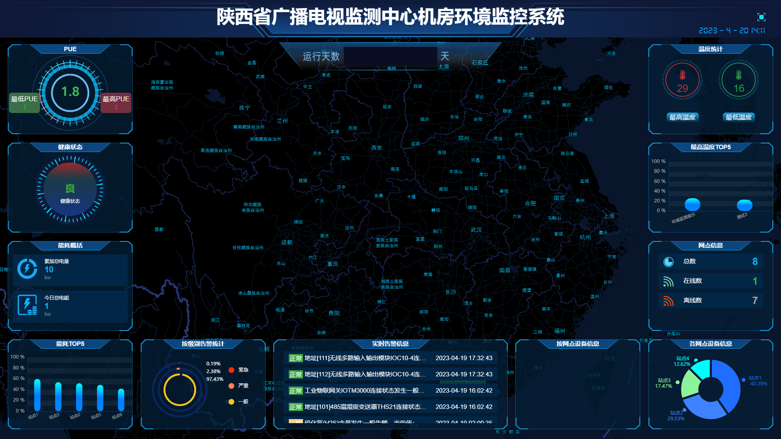
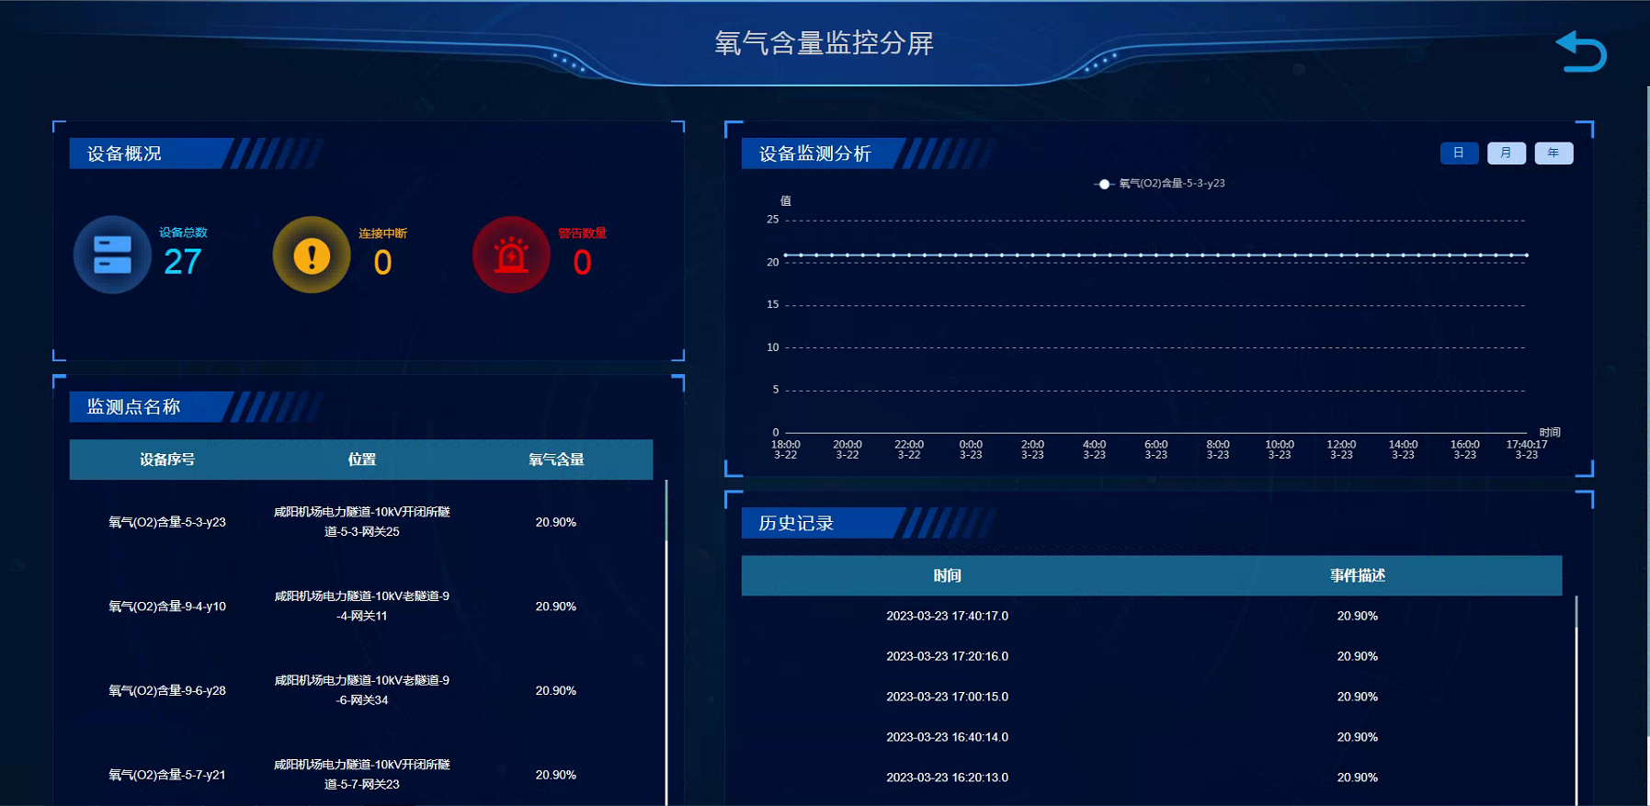
系统软件：物联网管理基础平台
集中监控平台软件的功能特点如下：
1.良好的人机界面 2.操作员管理 3.报警管理 4.数据管理 5.远程控制与联动 6.不断更新的运维功能

Slide 14
三、移动端运维管理

Slide 15
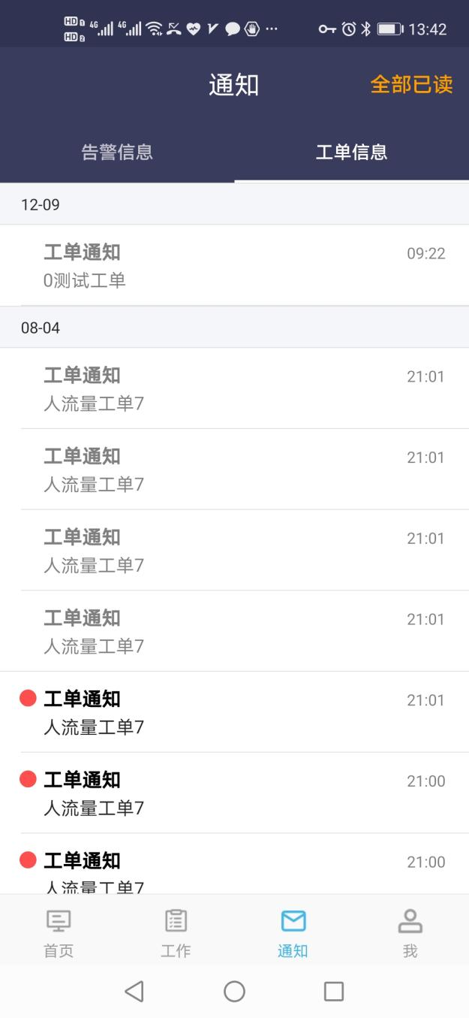
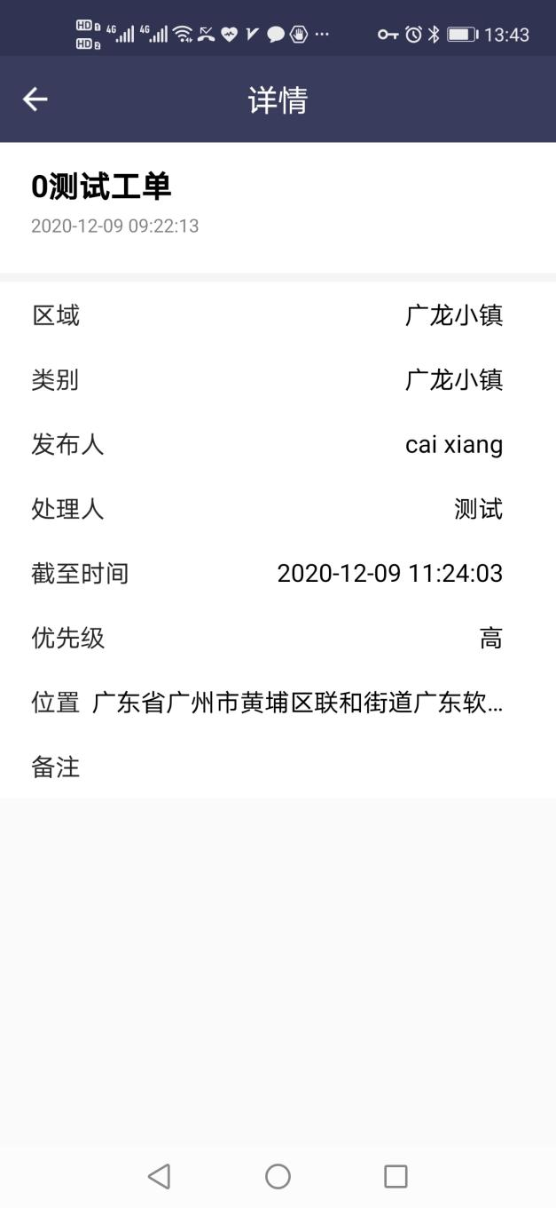
工单管理
工单主要用于告警通知，故障处理，例行巡检等工作管理，系统支持自动派工和手动派工两种方式。可以在APP端进行工单查询，工单轮转，上传图片等，可以在网页端进行工单统计，手动派工，工单轮转等，实现较完善的企业工作流管理。

Slide 16
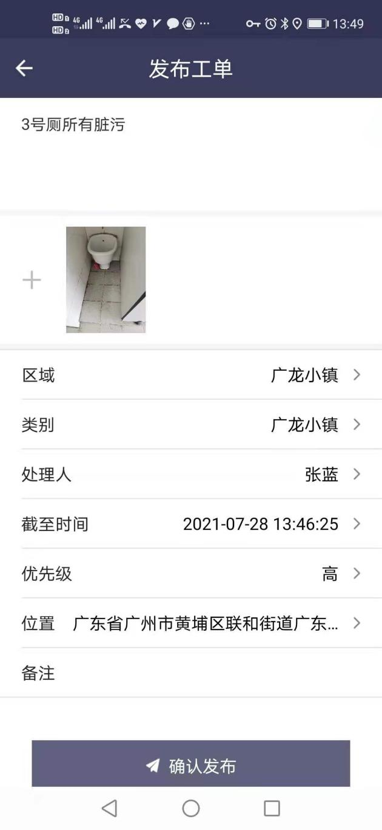
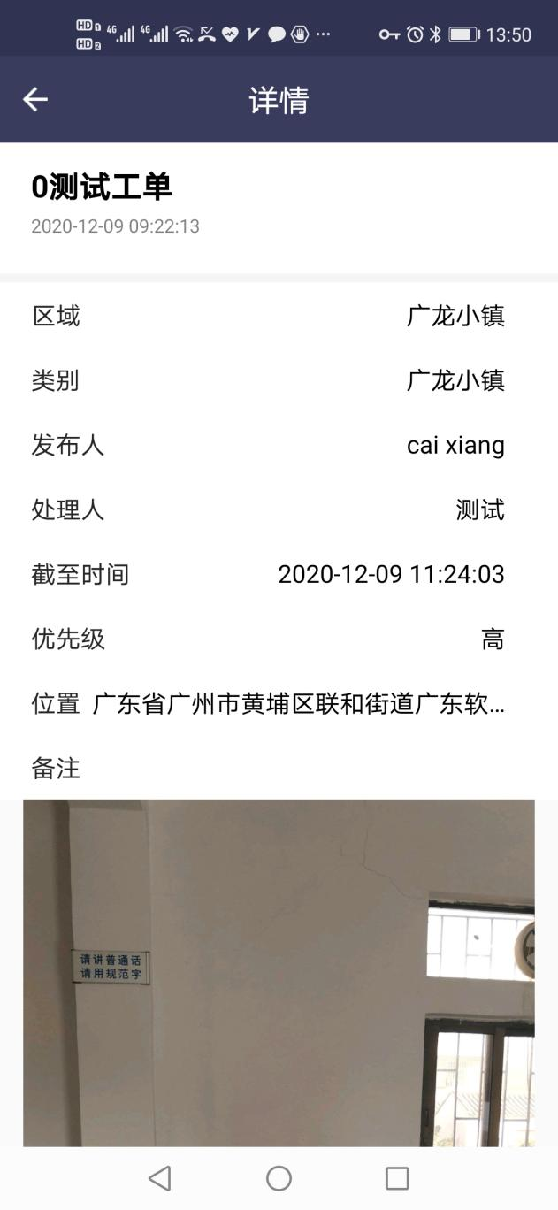
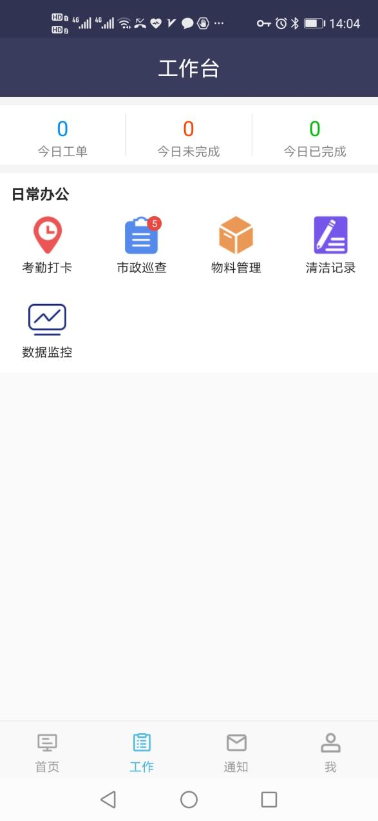
巡检管理
系统支持巡检管理，为决策提供科学依据，从而提升环卫管理能力，减少设备维护和运维的成本，有助于及时发现隐患、处理隐患、跟踪及分析隐患，从而提高企业经营效益，减少运营成本。

Slide 17
感谢观看
THANKS

